Slide 1
GENERADOR SINCRÓNICO
  Fundamento de Máquinas Eléctricas
  Transformación Mutua de la Energía Mecánica y Eléctrica.
    Principio Motor Generador
    Fuerza de Lorentz:
    Principio Generador Motor
  Descripción y Comportamiento Operativo de la Máquina Sincrónica.
    Arrollamientos Amortiguadores
    Número de pares de Polos. Efecto en la forma de onda de Fmm
    Velocidad Sincrónica
  Forma de la Onda de la Fmm
  Campo magnético Rotante.
  Ecuación Diferencial de Movimiento de la Máquina Sincrónica. Constante de Inercia y Tiempo de Arranque Mecánico.
  Teorema de la constancia de los enlaces de flujo magnético.
  Descripción Matemática de la Máquina Sincrónica
    Circuito con una sola excitación
    Circuitos Acoplados
    Enlaces de flujo en términos de inductancias propias y mutuas

Slide 2
  Ecuaciones Básicas de una Máquina Sincrónica
    Variación de la Permeancia
    Ecuación de las tensiones en las tres fases del Estator
    Enlaces de flujo de la fase “a”
    Autoinductancias del Estator
    Inductancias Mutuas del Estator
    Inductancias Mutuas entre Arrollamientos de Estator y Rotor
    Ecuación de los circuitos del rotor
    Enlaces de flujo de los circuitos del rotor
  La Transformación dq0
    Enlaces de flujo del estator en componentes d q 0
    Enlaces de flujo del Rotor en componentes d q 0
    Ecuaciones de Tensión del Estator en componentes dq0
    Ecuaciones de la Potencia Eléctrica en componentes dq0
    Ecuaciones de la Cupla o Momento de Giro en componentesdq0
    Interpretación física de la transformación dq0
  Reactancias de eje directo y de eje en cuadratura del generador sincrónico:
    Reactancia Sincrónica de Eje Directo “xd”:
    Reactancia Sincrónica de Eje en Cuadratura “xq”:
    Reactancia Transitoria de Eje Directo “x'd”:

Slide 3
    Reactancia Subtransitoria de Eje Directo “x"d”:
    Reactancia Transitoria y Subtransitoria en Cuadratura “x'q, x"q”:
  Reactancia de secuencia cero ⁽x₀⁾
    1. Reactancia de secuencia cero x₀
  Circuito Equivalente de la Máquina Sincrónica en Estado Estacionario
    Circuito Equivalente para el Estado Estacionario
    Cálculo de Valores de Estado Estacionario. Procedimiento
  Cupla Electromecánica en la Máquina sincrónica. Característica Cupla - Ángulo.
  Funcionamiento del generador sincrónico. Formas de Conexión y Operación
    Diagrama de Corrientes de la Máquina Sincrónica

Slide 4
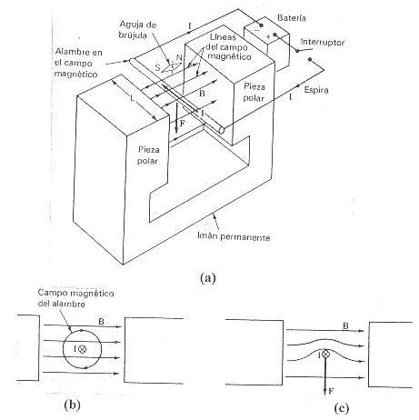
1. Fundamento de Máquinas Eléctricas
Si, como se muestra en la Figura 1, se cierra un alambre que se encuentra colocado en un campo uniforme y se hace circular una corriente, aparecerá sobre él, una fuerza.
Esta fuerza es básica para la operación de motores eléctricos y se denomina “fuerza motora o fuerza motriz”
Si bien el campo no es uniforme en los bornes, por efecto de la distorsión, si la sección transversal del polo es grande en comparación con el espaciamiento del entrehierro, los efectos de esta deformación son despreciables.
Tal como se ve en la figura b, la corriente hacia adentro del alambre produce un campo magnético en sentido horario, reforzando de esta manera el campo del imán sobre el alambre y debilitándolo debajo como se aprecia en la Figura1c.
Suponiendo que las líneas de campo son como bandas elásticas que se estiran puede concluirse que la fuerza sobre el alambre es hacia abajo.
Figura 1: Interacción de la Corriente y el Campo Magnético. Fuerza

Slide 5
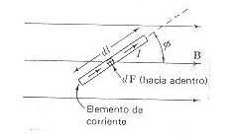
La fuerza “F” sobre un alambre por el cual circula una corriente y que se encuentra en presencia de un campo magnético está dada por:
Si de la expresión anterior se despeja “B”
Al vector “B” se lo define como fuerza por momento de corriente y se lo denomina densidad de flujo magnético, sus unidades son Newton sobre Ampere por metro [N/A.m], o Weber por metro cuadrado [Wb/m²] o bien Tesla [T]
Donde:
L= longitud del alambre en el campo magnético [m]
I= corriente de un alambre [A]
Observando la Figura 2 se ve, que cuando se cierra el interruptor y fluye corriente por la espira, existe una fuerza (en este caso hacia abajo) que actúa sobre el alambre en el campo magnético originado entre polos. Esta es la interacción básica entre el campo y la corriente para la operación de motores eléctricos.
Nótese que la aguja de la brújula indica la dirección del campo magnético. En las figuras se ve que “I”, “B” y “F” son mutuamente perpendiculares.
Cuando “I” no es perpendicular a “B”, la fuerza “F” resultante es función de un ángulo denominado ϕ, que es el ángulo formado entre la corriente y las líneas de campo magnético.
Figura 2: Elemento conductor portador de una corriente en presencia de un campo magnético

Slide 6

En general, para cualquier elemento infinitesimal “dl” portador de corriente, Figura 2.2, la fuerza viene dada por:
Que es lo mismo a:

Slide 7
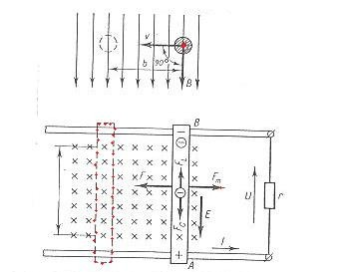
2. Transformación Mutua de la Energía Mecánica y Eléctrica.
La acción electromecánica del campo magnético y la inducción electromagnética es empleada para transformar la energía mecánica en eléctrica y viceversa.
Los dispositivos a través de los cuales se realizan estas transformaciones se llaman máquinas eléctricas.
La máquina para convertir la energía mecánica en eléctrica se llama Generador y la que transforma la energía eléctrica en mecánica (movimiento) se llama Motor
Principio Motor Generador
Examinemos el segmento AB de un conductor rectilíneo que se mueve en presencia de un campo magnético al cual corta formando un ángulo de 90º. Figura 3
La figura muestra al conductor AB, que se desplaza en dirección a la fuerza “F” sobre dos barras metálicas conectadas entre sí por la resistencia “r”.
El conductor se desplaza una distancia “b” a una velocidad constante “v”, el flujo magnético concatenado por este circuito aumenta debido al incremento de la superficie limitada por el contorno.
El incremento de flujo magnético es:
Figura 3: Circuito Eléctrico Básico para la Transformación de Energía Mecánica en Eléctrica

Slide 8

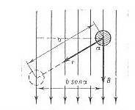
Donde “l” es la longitud de la parte del conductor AB que se encuentra en el campo magnético.
El valor absoluto de la f.e.m en el circuito es:
“Δt” es el tiempo durante el cual el conductor AB se desplaza la distancia “b”, por lo tanto, “b/Δt” es una velocidad denominada por “v” que es la velocidad del movimiento de conductor, por eso.
𝖼 = 𝐵 𝑣 𝑙
Figura 4: Fuerza Sobre un Elemento de Corriente
Si el conductor se desplaza formando un ángulo distinto a 90º (Figura 4) con la dirección de la inducción magnética del campo, el incremento del flujo magnético en el tiempo “Δt” a la velocidad “v” será:
Δɸ = 𝐵 𝑏 𝑙 𝑠𝑒𝑛 𝑎

Slide 9
Y la f.e.m en el circuito (espira) es:
𝖼 = 𝐵 𝑣 𝑙 𝑠𝑒𝑛 𝑎
“ Expresión general de la Ley de Faraday”
La expresión anterior caracteriza la inducción de una fem no solo en el circuito (espira) cerrado, sino también en cualquier trozo de conductor que corta un campo magnético.
Cuando α = 90º, se obtiene el valor máximo valor de f.e.m. Cuando α = 0º la f.e.m inducida es nula.
Fuerza de Lorentz:
El campo magnético actúa sobre las partículas cargadas solo en el conductor AB, que se mueve en el campo magnético.
En otras partes del circuito conductor este no actúa (barras + resistencias), ya que se encuentran fuera del campo y son fijas.
Teniendo en cuenta esto, analicemos al conductor AB no conectado a las partes restantes del circuito.
Los electrones libres de la sustancia del conductor AB, que se encuentran en el campo magnético realizan un movimiento complejo ya que simultáneamente se desplazan con respecto al conductor (desplazamiento interior, por ejemplo térmico) y junto con el conductor a la velocidad “v” bajo la acción de la fuerza externa “F” aplicada al conductor.

Slide 10
En este caso interesa solamente la componente de la velocidad total de los electrones que está vinculada al movimiento del conductor.
La fuerza electromagnética que actúa sobre cada electrón (F₁ es la fuerza de Lorentz), de acuerdo con la regla de la mano derecha está dirigida a lo largo del conductor y su valor se determina por la expresión:
𝐹₁ = 𝐵 𝑒₀ 𝑣
Al acumularse los electrones en un extremo del conductor, se origina una carga negativa excesiva, mientras que en el otro extremo se forma una carga positiva de igual magnitud.
La división de las cargas en el conductor da lugar a la aparición de un campo eléctrico por interacción de las partículas separadas. La fuerza que aparece es la debida a fuerzas en presencia de un campo eléctrico y son la conocidas como Fuerzas de Coulomb “Fc”.
Las Fuerzas de Coulomb son fuerzas de atracción de las partículas, por eso, ellas están dirigidas en sentido contrario a las fuerzas electromagnéticas “F₁”, que en este caso son exteriores.

Slide 11
Si el conductor se mueve con velocidad constante, las fuerzas electromagnéticas no cambian porque dependen de la velocidad, pero los electrones siguen migrando y las fuerzas del campo eléctrico aumentan a medida que se acumulan las cargas en los extremos del conductor.
La separación de las cargas se interrumpe cuando las fuerzas eléctricas y electromagnéticas se igualan, lo que denota la existencia entre los extremos del conductor de una diferencia de potencial o una tensión eléctrica estable.
La acción del campo magnético sobre los electrones libres del conductor durante su movimiento es la causa de la aparición de la fuerza electromotriz llamada f.e.m de inducción electromagnética.
El conductor AB de la figura se mueve a una velocidad constante gracias a la energía mecánica de un motor primario cualquiera, es decir, gracias a una fuente de energía mecánica.
La potencia mecánica del movimiento del conductor es:
Pmec= F v ec. (1)
Donde:
“F” es la fuerza que actúa sobre el conductor y es ejercida por el motor primario.
“v” es la velocidad del movimiento.

Slide 12

Gracias a la inducción electromagnética en el conductor actúa una f.e.m y hay corrientes que se encuentran relacionadas a través de la siguiente expresión:
Donde:
“ro” es la resistencia del conductor AB (resistencia de la fuente de energía eléctrica),
“r” es la resistencia de la parte externa del circuito, incluida la resistencia del receptor y partes de las barras que entran en el circuito.
En este caso, el conductor AB es la fuente de f.e.m, cuya potencia eléctrica es:
𝑃 = ɛ 𝐼
“Potencia Electromagnética”
Al aparecer la corriente en el conductor AB surge una Fuerza Electromagnética “Fm” que actúa en dirección perpendicular a la corriente.

Slide 13
Aplicando la regla de la mano derecha se puede comprobar que la fuerza electromagnética “Fm” tiene un sentido contrario al movimiento. Por lo que se dice que la fuerza exterior es una “Fuerza Motora” y la que se origina por el movimiento relativo (Fm) es llamada “Fuerza Frenante”.
Cuando la velocidad “v” es constante (estado estacionario) las fuerzas motora y frenante son iguales entre si, entonces se puede asegurar que:
𝐹 = 𝐹𝑚 = 𝐵 𝐼 𝑙
Sustituyendo la expresión de la fuerza en la fórmula de potencia mecánica ecuación (1), se obtiene:
𝑃𝑚𝑒𝑐 = 𝐹 𝑣 = 𝐵 𝑣 𝐼 𝑙
Dado que:
𝐵 𝑣 𝑙 = 𝖼
Entonces:
𝑃𝑚𝑒𝑐 = 𝖼 𝐼 = 𝑃
Por consiguiente la potencia mecánica del motor es igual a la potencia eléctrica de la fuente.
:

Slide 14
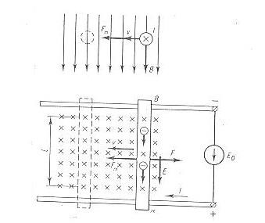
La última expresión
𝑃𝑚𝑒𝑐 = 𝖼 𝐼 = 𝑃
demuestra que al moverse el conductor en un campo magnético en dirección de la fuerza mecánica tiene lugar la transformación total de la energía mecánica en eléctrica.
La tensión en los extremos del conductor U_{AB} es la tensión de la parte exterior del circuito. Esta tensión es menor que la f.e.m debido a la caída de tensión en la resistencia del conductor. Así:
𝑈_{𝐴𝐵} = 𝖼 − 𝐼 𝑟_{𝑜} = 𝐼 𝑟
Principio Generador Motor
El proceso inverso de transformación se realiza sobre el mismo conductor AB, modificando levemente el circuito anterior.
En la Figura 5 se muestra el circuito adecuado para el análisis.
:
Figura 5: Circuito Básico para la Transformación de Energía Eléctrica en Mecánica

Slide 15
En lugar del receptor de energía eléctrica, se conecta al circuito una fuente de f.e.m “Eo”
Si en los extremos del conductor AB se suministra y mantiene una tensión constante U_{AB} mayor que la f.e.m “Eo”, la corriente en el conductor cambia el sentido de circulación de acuerdo con la expresión
U_{AB} = Eo – Ir_{o} = Ir
Considerando positivo el sentido de la corriente en la Figura 2.5, se calcula su magnitud según la segunda Ley de Kirchoff:
U_{AB} – Eo = I r_{o}
En este caso, la f.e.m de inducción en el conductor AB está dirigida contra la corriente y es una “fuerza contra electromotriz”.
El sentido contrario de la f.e.m y de la corriente es un síntoma de consumo de energía eléctrica por el dispositivo dado y por su transformación en otro tipo de energía.
En efecto, al cambiar el sentido de la corriente, cambia también el sentido de la fuerza electromagnética “Fm”. Esta, toma el sentido de la velocidad del movimiento del conductor AB, es decir la “Fm” se hace motora.

Slide 16
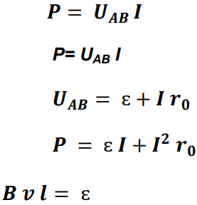
El conductor AB es un receptor de energía eléctrica y su potencia eléctrica es:
Puesto que:
Entonces:
Reemplazando la expresión de:
𝑃 = 𝐵 𝑣 𝑙 𝐼 + 𝐼² 𝑟₀
𝑃 = 𝐹𝑚 𝑣 + 𝐼² 𝑟₀
El primer sumando de esta expresión es la potencia mecánica del conductor móvil y el segundo, la potencia de pérdida en el mismo conductor de acuerdo a la Ley de Joule.
Debido a que la energía mecánica surge por acción de las fuerzas del campo magnético, puede tenerse la impresión de que el conductor se mueve gracias a la energía del campo magnético, pero en realidad es la energía eléctrica de la fuente la que se transforma en energía mecánica (ver la última ecuación).
Este mismo análisis se puede hacer en el proceso de transformación inversa de energía mecánica en eléctrica.

Slide 17
3. Descripción y Comportamiento Operativo de la Máquina Sincrónica.
La Máquina Sincrónica es un dispositivo que opera como un generador de corriente alterna impulsada por una turbina, transformando la energía mecánica en energía eléctrica o al revés.
Cuando opera como motor, la máquina convierte la energía eléctrica en mecánica. Es la principal fuente de generación de potencia eléctrica en el mundo.
Los devanados de las máquinas sincrónicas polifásicas, constituyen un grupo de circuitos eléctricos acoplados inductivamente, algunos de los cuales se encuentran en rotación relativa con respecto a otros, por lo que las inductancias mutuas son variables.
Importante!!!
Las ecuaciones desarrolladas para los enlaces de flujo de los diversos devanados son aplicables tanto para el análisis del estado de funcionamiento estacionario como para el transitorio.
Por simplicidad, solo se considerarán los circuitos magnéticos lineales, sin tener en cuenta la saturación lo cual, permite referirse por separado al flujo y a los enlaces de flujo producidos por una componente de la fuerza magnetomotriz (Fmm), aunque en realidad en cualquier máquina eléctrica, solo se presenta el flujo físico total debido a la Fmm resultante de todas las fuentes magnetizantes.
Las máquinas sincrónicas se encuentran fundamentalmente constituidas por dos estructuras ferromagnéticas principales:

Slide 18
El estator o armadura: como su nombre lo indica, carece de movimiento. Es esencialmente un cilindro hueco con ranuras dispuestas longitudinalmente en las cuales se encuentran alojadas las bobinas del devanado de armadura; estos devanados llevan la corriente alterna en el caso de funcionamiento como motor.
El rotor: es la parte de la máquina que se encuentra montada sobre un eje y que rota dentro del hueco del estator. El devanado que se encuentra sobre el rotor, se denomina, devanado de campo y es alimentado por corriente continua.
En ellas se destaca:
La Fmm producida por la corriente del arrollamiento de campo, se combina con la Fmm producida por las corrientes de los devanados de armadura.
El flujo resultante en los espacios de aire que hay entre el rotor y el estator, denominado entrehierro, genera tensiones en las bobinas de los devanados de la armadura y produce el par electromagnético entre estator y rotor.
El devanado de campo es alimentado con corriente continua a través de un excitador que bien puede ser un generador montado sobre el mismo eje o una fuente de corriente continua independiente, conectada a los devanados de campo por medio de escobillas sobre anillos rozantes.
Por lo general, los grandes generadores de corriente alterna tienen excitadores que consisten en una fuente de corriente alterna con rectificadores de estado sólido.

Slide 19
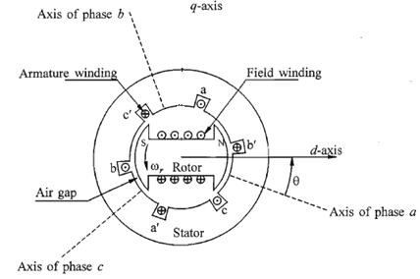
Si la máquina es un generador, el eje es impulsado por una fuente de energía mecánica, que por lo general es una turbina de vapor o hidráulica.
El par electromagnético desarrollado en el generador cuando entrega potencia se opone al par de la fuente de energía mecánica. La diferencia entre esos dos pares se debe a las pérdidas en el núcleo y el rozamiento.
En un motor el par electromagnético que se desarrolla, despreciando las pérdidas por fricción y en el núcleo, se convierte en el momento de giro del eje que impulsa la carga mecánica.
En las máquinas reales, los devanados tienen un gran número de vueltas distribuidas en las ranuras alrededor de la circunferencia del rotor, el intenso campo magnético enlaza las bobinas del estator para inducir una tensión en los devanados de la armadura en la medida que el eje es impulsado por la fuente de energía mecánica.
En la Figura 6 se muestra un generador trifásico elemental de dos polos.
Figura 6: Corte esquemático de la máquina sincrónica trifásica convencional
Los lados opuestos de una bobina, que es prácticamente rectangular, están en la ranura a y a' separadas 180º. Bobinas similares están en las ranuras b-b’ y c-c’.
Los lados de las bobinas en las ranuras a, b y c están separadas 120º entre sí.

Slide 20
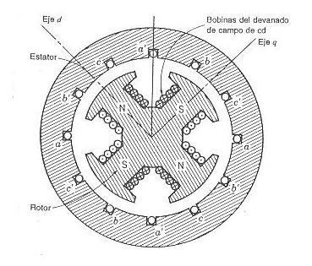
En la Figura 7 se muestra un generador sincrónico de polos salientes con cuatro polos, es decir dos pares de polos.
Figura 7: Esquema de la Máquina Sincrónica de 4 Polos.
- Ejes Directo “d” y en Cuadratura “q”
Puede apreciarse que tanto los circuitos magnéticos como los arrollamientos del rotor son siempre simétricos a dos ejes.
Con el propósito de simplificar o identificar mas sencillamente las características de la máquina sincrónica, se definen dos eje.

Slide 21
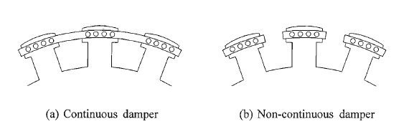
Eje Directo “d”, centrado con el eje del Polo Norte Magnético.
Eje en Cuadratura “q” ubicado a 90º del anterior y en posición de retraso considerando como positiva a la dirección anti horaria.
arrollamientos amortiguadores
q-axis
Figura 8: Corte esquemático de la máquina sincrónica trifásica convencional
Aunque no se puede apreciar en el dibujo, generalmente, las máquinas de polos salientes tienen Arrollamientos Amortiguadores.
Arrollamientos Amortiguadores
Consisten en barras de cobre cortocircuitadas Figura 2.8, y su función es la de reducir las oscilaciones mecánicas del rotor hasta la velocidad sincrónica que es la determinada por el número de polos de la máquina y la frecuencia del sistema de alimentación al que está conectada.
Cuando existen barras amortiguadoras las cabezas de los polos deben ser construidas con chapas aisladas para que las corrientes amortiguadoras se establezcan en las barras y no en las expansiones polares.
Figura 9: Arrollamientos Amortiguadores
En la Figura 2.10, se presenta el corte de una máquina sincrónica de Rotor Cilíndrico, las corrientes asociadas y los caminos de circulación de dichas corrientes

Slide 22
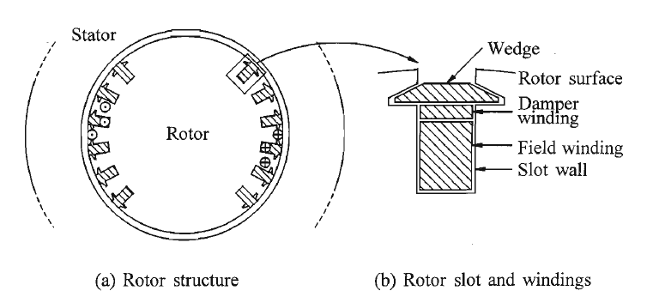
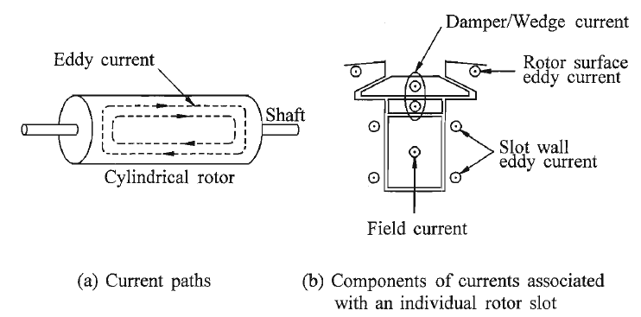
Figura 10: Corte Transversal de una Máquina Sincrónica de Rotor Cilíndrico
Figura 11: a- Corte Longitudinal de una Máquina Sincrónica de Rotor Cilíndrico. b- Detalle de una Ranura y sus Arrollamientos

Slide 23
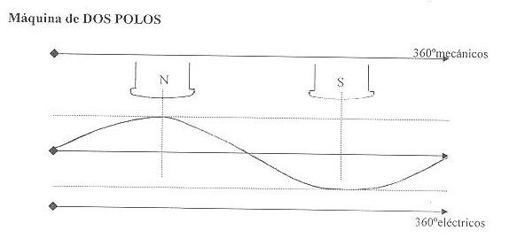
    Número de pares de Polos. Efecto en la forma de onda de Fmm
Por lo general, los turbogeneradores que queman combustible fósil, son máquinas de dos polos, mientras que los generadores hidraulicos, son máquinas mas lentas constituidas por varios pares de polo.
Veamos cómo influye y en que el número de pares de polos de la máquina sincrónica.
Cada vez que una bonina recorre un par de polos se genera un ciclo de la onda de tensión, es decir, 360º de la onda de tensión.
Una pregunta que debería surgir es:
      Que relación existe entre los grados eléctricos usados para expresar la tensión y la corriente y los grados mecánicos empleados para describir la posición del rotor?
Para poder responderla se considera primeramente, una máquina de dos polos (Np=1).
Si se alimenta el estator con una corriente trifásica alterna, se origina en el entrehierro una Fmm que gira a la misma velocidad que la rueda polar.
Al girar el Rotor una vuelta completa (360º) se completa un ciclo completo de la onda de Fmm.
Por tal motivo 360º eléctricos coinciden con 360º mecánicos. Figura 12a
Figura 12a: Fmm en el Entrehierro. Estator alimentado con I trifásica alterna, Np=1

Slide 24
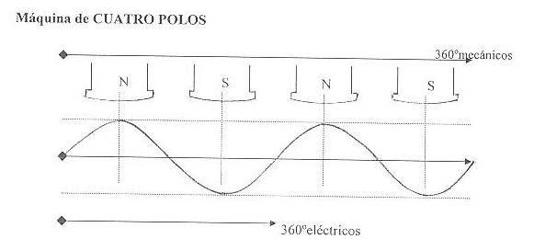
En una máquina de dos polos, los grados eléctricos y los grados mecánicos coinciden. Y se tiene:
θe = θm
Np= 1
En una máquina es de 4 polos (Np=2),
Si se alimenta el estator con una corriente trifásica alterna, se origina en el entrehierro una Fmm que gira a la misma velocidad que la rueda polar.
Al girar el Rotor una vuelta completa (360º) se completan dos ciclos completos de la onda de Fmm.
Por lo tanto para 360º mecánicos, corresponden 720º eléctricos. Ver Figura 12b
Figura 12b: Fmm en el Entrehierro. Estator alimentado con I trifásica alterna, Np=2
De lo visto, la relación existente entre los grados eléctricos y grados mecánicos es:
θe = 2 θm
Np=2

Slide 25
Observar!!!
En una máquina de dos polos, se genera un ciclo de tensión (voltaje) por cada revolución del rotor.
En una de 4 polos (dos pares de polos) se generan dos ciclos completos por cada revolución del rotor.

Slide 26

Finalmente, la expresión general que relaciona los grados eléctricos y los grados mecánicos es:
θe = Np θm
donde Np= número de pares de polos
Velocidad Sincrónica
Como el número de ciclos por cada revolución es igual al número de pares de polos, la frecuencia está dada por la siguiente relación:
𝑃 𝑛
^{𝑓 =} 2 60
Np
Siendo “n” la velocidad del eje dada en revoluciones por minuto.
La velocidad de la máquina, denominada, velocidad sincrónica es función del número de pares de polos “Np” y de “f”, la frecuencia de la red.
Despejando la Velocidad Sincrónica de la expresión anterior y considerando 50 Hz de frecuencia queda:

Slide 27
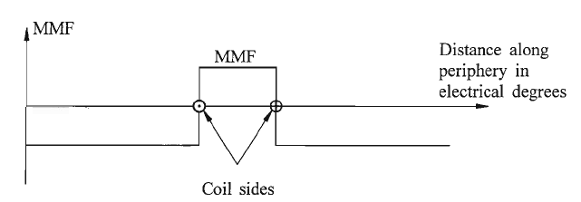
4. Forma de la Onda de la Fmm
En la práctica, tanto los arrollamientos de armadura y como los arrollamientos de campo ubicados en el rotor de la maquina están distribuidos en ranuras de forma tal, que la Fmm y los flujos resultantes tienen una distribución muy parecida o cercana a una distribución sinusoidal.
Partiremos de considerar la onda de Fmm producida por el arrollamiento de armadura solamente. (arrollamiento ubicado en el estator de la máquina)
En la Figura 13 a se muestra la Fmm producida por la corriente que circula por una sola espira de la bobina de la fase “a”.
En la figura se muestrala onda de Fmm montada sobre un corte del estator, el cual se ha cortado y desarrollado según el eje x.
Figura 13a: Fmm Producida por una Espira de la Fase a del Estator.

Slide 28
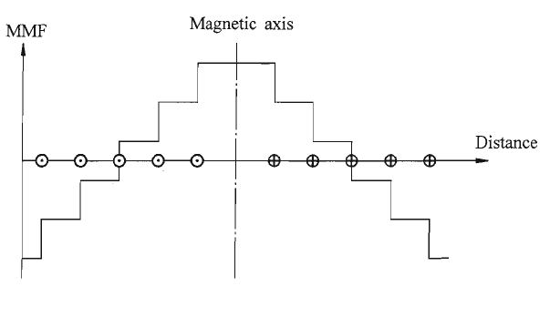
Como se aprecia, al tener en cuenta una sola espira, la onda de Fmm tiene forma rectangular.
Considerando la presencia de las otras espiras, se obtiene la onda de Fmm de la Figura 13b.
Figura 13b: Fmm Producida por un Número de espiras de la Fase a del Estator.
En la Figura 13b se ve que a medida que se va considerando la bobina completa, la onda de Fmm tiende de una distribución rectangular, a una sinusoidal.
Importante!!!
En el diseño de máquinas se intenta minimizar las armónicas, para ello se recurre a la construcción de devanados de paso fraccionado; con esto las armónicas espaciales son reducidas hasta eliminarlas. En la modelación de la máquina es absolutamente razonable considerar que cada fase produce una onda de Fmm de forma sinusoidal.
Normalmente se dice que los arrollamientos tienen una “distribución sinusoidal”

Slide 29
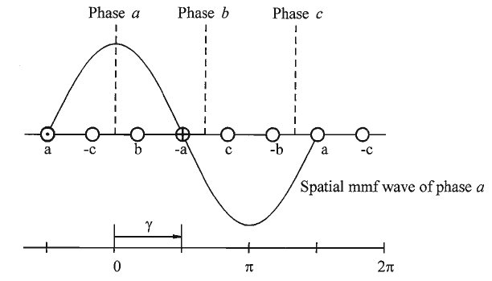
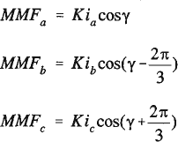
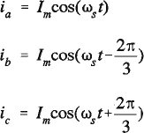
5. Campo magnético Rotante
La Fmm total debida a las tres fases de los arrollamientos del estator tiene forma senoidal, así, si consideramos una espira y media de cada una de las tres fases a, b y c:
Figura 14: Fmm Producida por el total de las espiras de la Fase a del Estator.
Definiendo ϒ como el ángulo a lo largo de la perisferia del estator con respecto al centro de la Fase considerada, la Fmm debida a las tres fase puede ser escrita:
Donde:
ia, ib e ic son valores instantáneos de corrientes de fase
K es una constante
Cada arrollamiento produce un Fmm cuyos valores cambian con los valores instantáneos de las corrientes en los arrollamientos.
Como las tres Fmm debidas a las tres fase, se encuentran desplazadas 120º eléctricos separados en el espacio, si se considera un sistema de corrientes balanceadas y se considera el instante justo en que la corriente de la Fase “a”, es máxima ( ia máxima) se tiene.
Donde:
es la frecuencia angular de las corrientes del estator en radianes eléctricos / segundos.

Slide 30
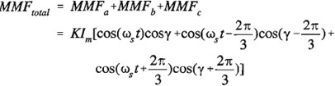




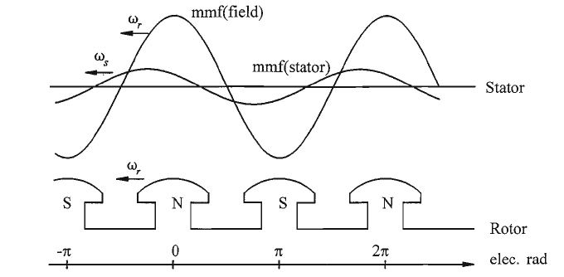
La Fmm total debida a las tres fases está dada por la suma de las tres Fmm correspondientes a las tres fases:
Fmm Total
Al observar la última expresión se ve que corresponde a la ecuación de propagación de una onda donde:
En cada instante, el total de la Fmm tiene una distribución espacial senoidal.
Tiene una amplitud constante y su fase es (ω_{s}t) que es función del tiempo.
La Fmm Total, se desplaza con una velocidad angular constante ω_{s} [rad/s].
En una máquina de “Np” pares de polos, la velocidad de rotación del campo del estator es:
2
“ns” es la velocidad sincrónica del rotor, por ello en estado estacionario, la Fmm debida a las corrientes del estator es estacionaria con respecto al rotor.
La cupla electromagnética en el rotor actúa en el sentido de alinear ambos campos magnéticos. La Figura 15 muestra ambas Fmm producidas por Rotor y Estator.
Nuevamente se ha desplegado el rotor, con el propósito de mostrarlas situadas físicamente.
Figura 15: Ondas de Fmm Producidas en por el Rotor y Estator

Slide 31
Importante!!!!
Si el campo del rotor adelanta al campo inducido en el estator, la cupla actúa en oposición a la rotación y la máquina actúa como un generador.
Por otro lado, si el campo del rotor se retrasa al campo inducido, la cupla actúa en la misma dirección de rotación y la máquina actúa como un motor.
Resumiendo, para operación como generador: el campo del rotor adelanta al campo del estator y viceversa.

Slide 32
6. Ecuación Diferencial de Movimiento de la Máquina Sincrónica. Constante de Inercia y Tiempo de Arranque Mecánico.
Cuando se produce una perturbación, se presenta en la máquina sincrónica un desbalance entre la “Pm” con la cual está siendo impulsada y la “Pe” que se encuentra entregando a la red (o, dicho de otra manera: que la red le demanda).
Este desbalance de Potencia puede ser en dos sentidos, es decir puede significar un aumento de la potencia de carga o una disminución de la misma.
Por este motivo la potencia de desbalance puede ser acelerante o desacelerante según sea el caso, pero siempre recibe el nombre de Potencia Acelerante

Slide 33



Potencia Acelerante. Cupla.
Siendo la Potencia Acelerante la diferencia entre la P_{m} y la P_{e}, escrita en función de las cuplas puede decirse que es:
Donde:
En esta ecuación, “T_{e}” y “T_{m}” son positivas en el caso en que la máquina se encuentra operando como generador y negativas en los casos motores.
Debido a la inercia del rotor, un desbalance en la cupla, produce siempre “en un primer momento”, la aceleración de la máquina y la ecuación anterior puede reescribirse en función de la inercia “J” y de la velocidad angular del rotor:
Donde:

Slide 34


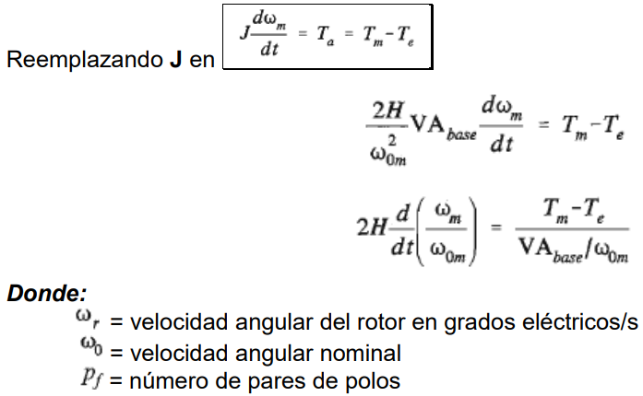

Siendo la constante de inercia H =>
VA_{base} es la Potencia Aparente Base del sistema (S_{base} [VA]).
Definiendo una velocidad angular media como la relación entre la velocidad angular y la nominal del rotor y relacionándola con Np, se tiene:

Slide 35


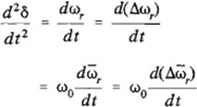

Entonces:
Definiendo como “δ” el ángulo del rotor del generador con respecto a un sistema que gira con velocidad sincrónica y “δo” el valor de dicho ángulo en el instante t=0,
Derivando dos veces respecto del tiempo
Primer derivada
Segunda derivada

Slide 36



Siempre es deseable incluir la componente de amortiguamiento que no se tuvo en cuenta en el cálculo de la cupla eléctrica.
El amortiguamiento es considerado adicionando un término proporcional a la desviación de la velocidad angular respecto de la velocidad nominal.
Así, la ecuación anterior queda:
Donde:
Kp = coeficiente de amortiguamiento. Definido como el cociente entre la cupla y la variación de la velocidad en pu.
Reemplazando:
(Ecuación de Movimiento de la Máquina Sincrónica No lineal, con Coeficientes Constantes)

Slide 37
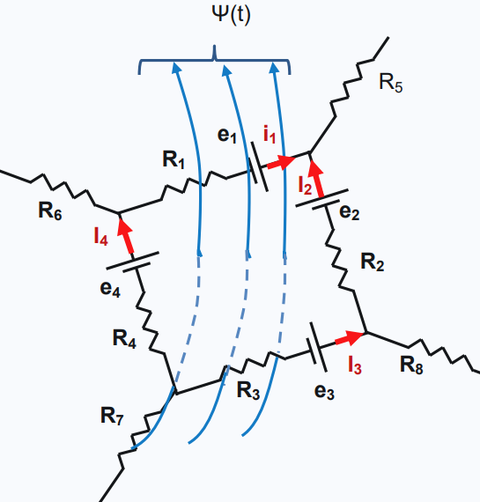
7. Teorema de la constancia de los enlaces de flujo magnético
Sea el circuito de la Figura 16, el cual en cada una de sus ramas tiene una resistencia y una fuente de fem de valores finitos
Figura 16: Malla de un Circuito Eléctrico con Resistencias y Fems
Teniendo en cuenta que las “fems e_{i}“ dibujadas no se originan por
∂ƒ(𝑡)
∂𝑡

Slide 38
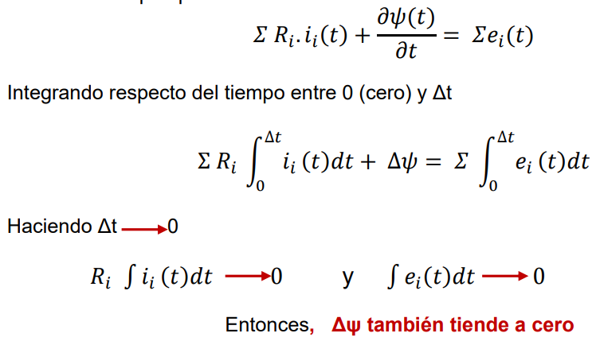
En ella se cumple que

Slide 39
Los enlaces de flujo magnético de cualquier circuito cerrado que tenga valores finitos de resistencia y de fem “no pueden cambiar instantáneamente”
1 En el caso especial en que las resistencias y las fems sean cero, la derivada del flujo (ψ) respecto del tiempo también será cero, lo que implica que el flujo es constante. Así, podemos afirmar que:
Importante!!!
Los enlaces de flujo magnético de cualquier circuito cerrado que no tenga ni resistencias ni fems permanecen constantes.
En la realidad, todo circuito tiene resistencias y por lo tanto en la práctica, los enlaces de flujo en los circuitos cambian de acuerdo con:
𝑑ƒ(𝑡)
_{𝑑𝑡} = Z [𝑒_{i}(𝑡) − 𝑅_{i} . i_{i}(𝑡)
En redes lineales que no tengan fems el cambio de los enlaces de flujo se puede expresar en función de las constantes de tiempo de la red.

Slide 40
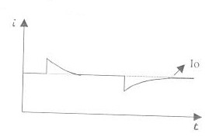
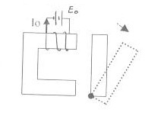
Importante!!!!! Este teorema es útil cuando
Cambian las autoinductancias de un circuito por efecto de la presencia de un movimiento relativo entre sus partes.
Cambian las inductancias mutuas entre dos circuitos por movimiento relativo entre ellos.
Si estos cambios ocurren en un tiempo que es corto comparado con las constantes de tiempo del circuito, entonces, los enlaces de flujo se mantienen constantes durante el cambio.
Este hecho puede ser usado para el cálculo de las corrientes finales, en función de las corrientes antes del cambio.
EJEMPLO: Relé electromagnético
Figura 17: Relé electromagnético. Característica de i=f(t)

Slide 41
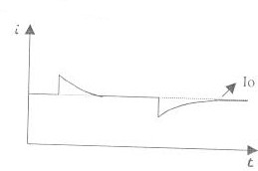
Situación del Relé:
Se aparta bruscamente la armadura del electroimán y se la mantiene separada un tiempo y luego se la lleva nuevamente a la posición inicial. (en contacto con el electroimán)
En la posición inicial, existe una corriente de estado estacionario (Io).
Al apartar la armadura, la corriente aumenta bruscamente, oponiéndose al cambio y con la intensión de mantener el flujo constante, pero inmediatamente después comienza a decaer por efecto de las resistencias.
Cuando se cierra el relé, sucede exactamente lo contrario ya que al aumentar la resistencia magnética y el flujo, la corriente disminuye bruscamente, nuevamente oponiéndose al cambio e intentando mantener el flujo constante.

Slide 42
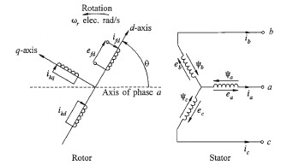

8. Descripción Matemática de la Máquina Sincrónica
Sea la máquina sincrónica representada a través de sus bobinados de campo y armadura:
Figura 18: Circuitos Rotórico y Estatórico de una Máquina Sincrónica.
donde:

Slide 43
En la Figura 18, se puede ver que θ es el ángulo que forma el eje “d” del rotor con el eje del arrollamiento de la fase “a” del estator.
En estado de operación θ cambia (crece) continuamente y está relacionado a la velocidad angular del rotor a través de la siguiente expresión.
Las ecuaciones de operación de la máquina sincrónica pueden ser escritas a través de las relaciones de acoplamiento entre los dos circuitos (estatórico y rotórico) que se mueven relativamente uno respecto del otro.
Repaso de las relaciones [1]

Slide 44
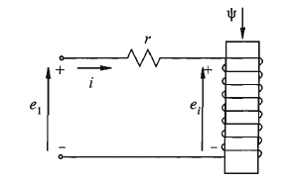


Circuito con una sola excitación
En la Figura 19a se presenta un circuito con un arrollamiento de “N” vueltas y resistencia “r”.
Figura 19a: Circuito con excitación única
En estos circuitos se asume que a la relación entre el flujo y la Fmm es constante. De acuerdo a la Ley de Faraday, la tensión inducida “ei” es
Donde ψ es el valor instantáneo del flujo concatenado en el tiempo “t”. En este caso, la tensión en los terminales está dada por la siguiente expresión:
:

Slide 45


El flujo concatenado puede ser expresado en función de la inductancia “L” del circuito
Por definición, la inductancia es igual al flujo concatenado en por unidad de corriente, así:
Donde
:

Slide 46
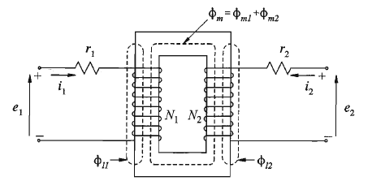







Circuitos Acoplados
Figura 2.19b: Circuito con doble excitación
Ecuaciones de Tensión
Ecuaciones de Enlaces de Flujo
Donde:
Inductancias Propias
Inductancias Mutuas
Enlaces de flujo en términos de inductancias propias y mutuas

Slide 47
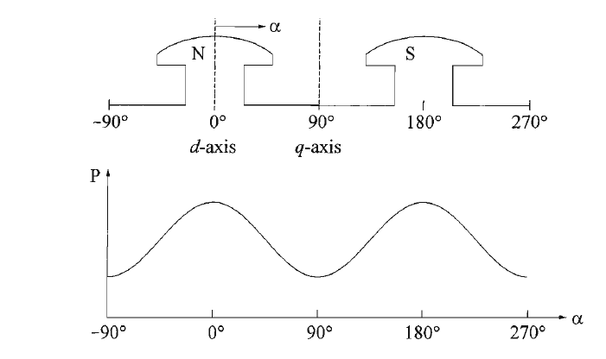
9. Ecuaciones Básicas de una Máquina Sincrónica
Variación de la Permeancia
La Permeancia puede ser graficada en función de la posición del rotor teniendo en cuenta que tiene el mismo valor absoluto en el Polo Norte y en el Polo Sur.
Así, para una máquina de Np=1;
Figura 20: Variación de la Permeancia con la posición del Rotor. Np=1
Sumado a la gran cantidad de circuitos involucrados, el hecho de que las inductancias mutuas y autoinductancias del estator sean dependientes de la posición del rotor, obviamente es un factor que complica la formulación de las ecuaciones de la máquina sincrónica.
La variación de las inductancias está causada por la variación de la permeancia de los caminos del flujo magnético debido a la no uniformidad en los espacios de aire entre bobinas denominados entrehierro.
Este efecto (diferencia) es mayor en las máquinas de polos salientes en la cuales la permeancia en los dos eje es notablemente diferente.

Slide 48

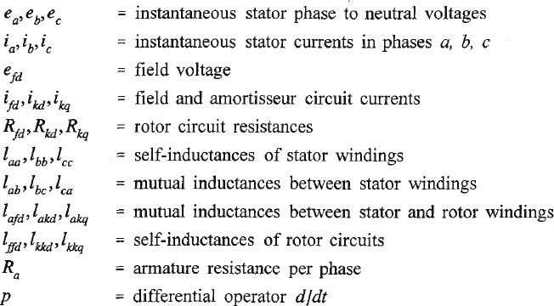
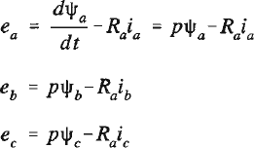
El flujo producido por el arrollamiento del estator tiene un camino a través de hierro del estator, atraviesa el entrehierro, circula en el hierro del rotor y regresa al estator a través del entrehierro.
Las variaciones de la permeancia en este camino en función de la posición del rotor puede ser descripta como:
En la ecuación anterior, α es la distancia angular desde el eje “d” medida a lo largo de la perisferia tal como se ve en la Figura 2.20.
La variación doble de la frecuencia (observar ecuación y figura) es debida a la mínima permeancia del eje “q”.
Ecuación de las tensiones en las tres fases del Estator
Donde:
Enlaces de flujo de la fase “a”

Slide 49
Autoinductancias del Estator
La autoinductancia “l_{aa}” es igual a la relación (proporción) entre el flujo que enlaza el devanado “a” y la corriente “i_{a}” por el devanado, suponiendo las otras dos corrientes igual a cero.
La inductancia es directamente proporcional a la permeancia antes vista. Esta inductancia
“l_{aa}” tiene:
un máximo para θ = 0º,
un mínimo para θ = 90º,
otro máximo para θ = 180º ….y así sucesivamente.
Despreciando la presencia de segundas armónicas, la fmm de la fase “a” tiene forma sinusoidal con su máximo centrado en el eje de dicha fase (fase “a”).
El máximo de la fmm para la fase “a” es “Na.ia”, donde “Na” es el número de vueltas del bobinado por fase, en este caso del bobinado de la fase “a”.

Slide 50
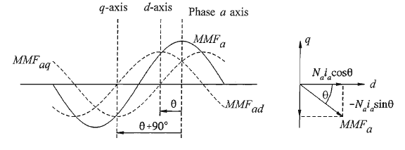


En la Figura 21 se ha graficado la onda de fmm descompuesta en dos fmm sinusoidales, una centrada con el eje “d” y la otra con el eje “q”.
El valor máximo de cada una de las componentes es:
Figura 21: Evolución de la Fmm Principal de una Fase y sus dos Componentes Centradas según los Dos Ejes (d y q)
La razón por la cual se descompone la Fmm principal en componentes según los dos ejes, es debido a que cada una de ellas se encuentra en un espacio específico del entrehierro.
El flujo en el entrehierro por polo según componentes “d y q” es:
Donde:
P_{d} y P_{q} son los coeficientes de permeabilidad de los ejes “d” y “q” respectivamente.

Slide 51
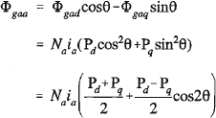



El flujo total en el entrehierro debido a la fase “a” es:
ec. (2)
La autoinductacia de la fase “a” debido al flujo en el entrehierro es
La autoinductancia total “l_{aa}” se obtiene adicionando a la anterior la inductancia “L_{al}”
que representa el flujo de dispersión que no cruza el entrehierro, así:
:

Slide 52

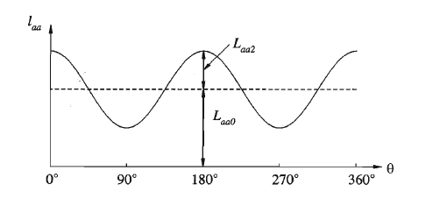
Los arrollamientos de las fases “b” y “c” son idénticos al de la fase “a”, pero se encuentran, físicamente, desfasados 120º y 240º respectivamente esto, expresado matemáticamente, queda:
La variación de “l_{aa}”, “l_{bb}” y “l_{cc}” con la posición “θ” es la siguiente
Figura 22: Variación de la Autoinductancia de una Fase de Estator (fase a)

Slide 53
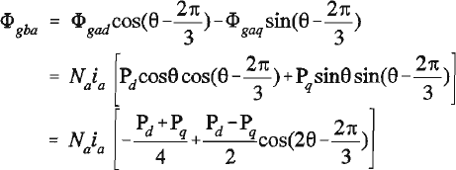
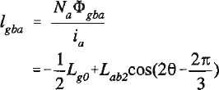
Inductancias Mutuas del Estator
Las inductancias mutuas entre dos arrollamientos del estator también presentan una segunda armónica debido a la forma del rotor.
La inductancia mutua siempre es negativa y tienen su valor máximo absoluto cuando los polos Norte y Sur se encuentran equidistantes de los centros de los dos devanados en cuestión.
Así, por ejemplo, “lab” tiene su máximo absoluto cuando θ = -30º o θ = 150º .
La inductancia mutua “lab” se calcula evaluando el flujo en el entrehierro “Φ_{gba}”
enlazado por la fase “b” cuando se encuentra excitada solamente la fase “a”,
Para calcular el flujo concatenado por la fase “b” a partir de la expresión del flujo de la fase “a”, se debe reemplazar “θ” en la ecuaciones (2), por “(θ - 2π/3)”, con lo que queda:
La inductancia mutua entre las fases “a” y “b” debido al flujo en el entrehierro, es:

Slide 54
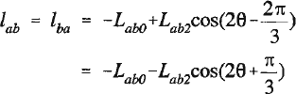

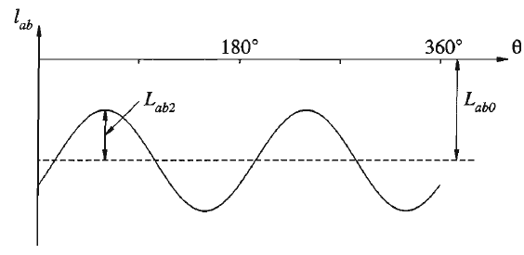
La inductancia mutua entre las fases “a” y “b” debido al flujo en el entrehierro considerando el flujo de dispersión es:
Haciendo el mismo análisis para las fases “b” y “c”
En la Figura 23 se grafica la variación de la inductancia mutua entre arrollamientos del estator.
Figura 23: Variación de la Inductancia Mutual entre dos Arrollamientos del Estator (fase a y b)

Slide 55
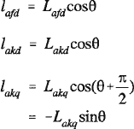
Inductancias Mutuas entre Arrollamientos de Estator y Rotor
Despreciando las variaciones en el entrehierro debidas a las ranuras del estator, el circuito rotórico ve una permeancia constante. Por lo tanto, las variaciones en las inductancias mutuas son debidas al movimiento relativo entre los arrollamientos.
Cuando el devanado del estator se encuentra alineado con el arrollamiento del rotor, el flujo concatenado por ambos arrollamientos es máximo.
Cuando los dos arrollamientos se encuentran desplazados 90º el flujo concatenado por los dos arrollamientos es cero y la inductancia mutual también es cero.
Tomando en cuenta la distribución sinusoidal de la Fmm y la onda de flujo, se pueden escribir las ecuaciones de inductancia mutua entre la fase “a” y el circuito rotórico:
Considerando la inductancia mutua entre la fase “b” y el circuito rotórico, “θ” es reemplazado por (θ - 2π/3). Y en el caso de la fase “c”, “θ” es reemplazado por (θ + 2π/3)
Hasta acá se han obtenido todas las expresiones correspondientes a las inductancias que aparecen en la ecuación de la tensión de estator

Slide 56

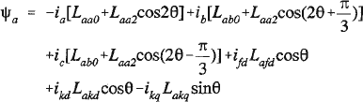
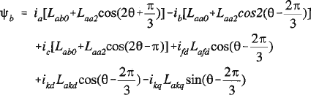
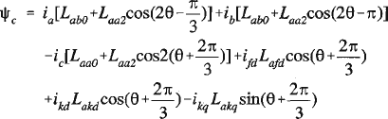
Recordar la ecuación de flujo:
Sustituyendo las expresiones encontradas en la anterior se obtiene:
Y extendiendo sobre las otras fases, se tiene
y
:
Ec. (3)
,

Slide 57
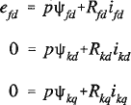
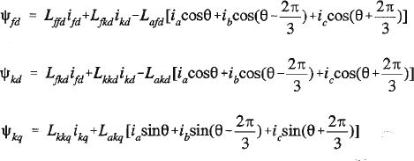
Ecuación de los circuitos del rotor
Enlaces de flujo de los circuitos del rotor
Ec. (4)

Slide 58
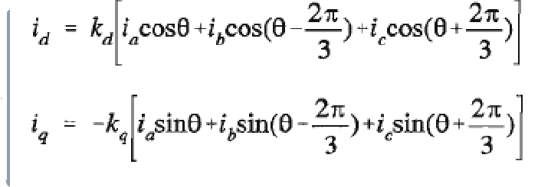
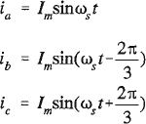
10 La Transformación dq0
En las ecuaciones (3) y (4) las corrientes de estator se combinan y presentan en los distintos ejes “d” y “q”. Esto sugiere la posibilidad de una nueva transformación de las corrientes de estator en nuevas variables
Ecuaciones (5)
Las constante k_{d} y k_{q} son arbitrarias y sus valores son elegidos de manera que simplifiquen los coeficientes numéricos de las ecuaciones.
En algunas literaturas de teoría de máquinas sincrónicas [1], k_{d} y k_{q} son tomadas igual a “2/3”.
¿¿¿Porque, k_{d} = k_{q} = 2/3???
Veamos:
En condiciones de equilibrio, el máximo de “i_{d}” e “i_{q}” son iguales al máximo valor de la corriente del estator “I_{m}”, asi:
Para condiciones de equilibrio:

Slide 59



Sustituyendo en la ecuación de “i_{d}”
Para que el valor pico de “i_{d}” sea igual a la corriente del estator “I_{m}”, k_{d} debe ser igual a 2/3.
Procediendo de igual forma con la expresión de “i_{q}” se observa que k_{d} debe ser igual a 2/3
Para darle un completo grado de libertad, la tercer componente empleada para la transformación, debe ser tal que las corrientes de las tres fases se transformen en tres variables.
Mientras las dos componentes de la corriente “i_{d}” e “i_{q}” producen en mismo campo al producido por “I_{m}”, la tercera componente no debe producir campo en el entrehierro. Por lo tanto, una tercera variable conveniente es la corriente de secuencia cero “i₀” asociada con las componentes simétricas.

Slide 60
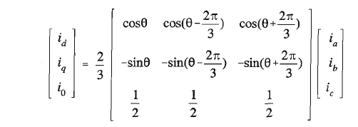
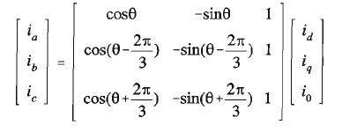
En condiciones de equilibrio , por lo tanto
La transformación desde las variables de fases “abc” hacia las variables dq0 se pueden expresar matricialmente de la siguiente manera:
Transformación dq0 Directa
La transformación dq0 Inversa se realiza a través de:
Las transformaciones anteriores son aplicables a los flujos concatenados del estator, del rotor y a las tensiones.

Slide 61





Enlaces de flujo del estator en componentes d q 0
Partiendo de las expresiones de flujo dadas por las ecuaciones (4), aplicando la transformación dq0 y empleando una adecuada reducción sobre los términos trigonométricos, se obtienen las siguientes expresiones:
Definiendo nuevas inductancias
Las primeras expresiones se reducen a:

Slide 62

Enlaces de flujo del Rotor en componentes d q 0
Sustituyendo en esta expresión los valores de “i_{d}” e “i_{q}”

Slide 63


Ecuaciones de Tensión del Estator en componentes dq0
Aplicando la transformada dq0:
El ángulo “θ” como se definió anteriormente y se ilustró en la Figura 2.21, es el ángulo entre el eje de la fase “a” y el eje “d”.
El término “p.θ” representa la velocidad angular del rotor “ω_{r}”.
En un sistema de 50 Hz, en estado estacionario pθ =ω_{r} =ω_{s} =2π50 =314.16 rad/s.

Slide 64



Ecuaciones de la Potencia Eléctrica en componentes dq0
La potencia trifásica instantánea del estator es:
En términos de las componentes dq0:
Reemplazando los valores de e_{d}, e_{q} y e₀ encontradas anteriormente:

Slide 65

Ecuaciones de la Cupla o Momento de Giro en componentes dq0
La cupla o momento de giro en el entrehierro es obtenida dividiendo la potencia transferida a través del entrehierro (esto es la potencia correspondiente a las tensiones por efecto de la velocidad) por la velocidad del rotor en radianes mecánicos por segundo.
Interpretación física de la transformación dq0
La onda de fmm combinada debida a i_{a}, i_{b} e i_{c} recorre la periferia del estator a una velocidad ω_{s} rad/s. Esta es también la velocidad del rotor.
Por esta razón en operación sincrónica balanceada, la onda de fmm de armadura se muestra en una posición con respecto al rotor y tiene una distribución sinusoidal.
Dado que una función seno puede ser expresada como una suma de dos funciones seno, la fmm debida a los arrollamientos del estator puede ser descompuesta en dos ondas de fmm sinusoidalmente distribuidas y estacionarias con respecto al rotor, tal que una tiene su valor de pico sobre el eje “d” y la otra tiene su valor de pico sobre el eje “q”

Slide 66


Por esta razón id puede ser interpretada como la corriente instantánea en un arrollamiento de armadura ficticio que rota a la misma velocidad que el rotor, y que se mantiene en una posición tal que su eje coincide siempre con el eje “d”.
El valor de la corriente en este arrollamiento es tal que él da por resultado la misma fmm sobre el eje “d” que la que producen las verdaderas corrientes de fase que fluyen en los arrollamientos de armadura.
Una interpretación similar se aplica a “i_{q}”, excepto que ella actúa sobre el eje “q” en lugar del eje “d”.
Las fuerzas magnetomotrices debidas a “i_{d}” e “i_{q}” son estacionarias con respecto al rotor y actúan sobre caminos de permeancia constate. Por eso las inductancias L_{d} y L_{q} son constantes.
Para condiciones de estado estacionario balanceado, las corrientes de fase pueden ser escritas como:
Donde ω_{s} = 2πf [rad/s] es la frecuencia angular de las Corrientes de estator.
Usando la transformación dq0

Slide 67

En operación sincrónica la velocidad del rotor es igual a la frecuencia angular de las corrientes de estator. De esto:
Por esta razón
En operación de estado estacionario balanceada “i_{d}” e “i_{q}” son constantes. En otras palabras, corrientes alternas de ase en el sistema de referencia “abc” aparecen como corrientes continuas en el sistema de referencia “dq0”.
La tranformación dq0, puede ser vista como un medio de referir las mqgnitudes físicas del estator al lado del rotor. Esto es análogo a referir mqgnitudes físicas del lado secundario en un transformador al lado primario por medio de la relación de vueltas.
La transformación inversa, puede ser similarmente vista como el medio para referir las mqgnitudes físicas del rotor al lado de estator.

Slide 68
El análisis de las ecuaciones de la máquina sincrónica en términos de las variables dq0 es considerablemente más simple que en términos de las mqgnitudes físicas de fase por las siguientes razones:
Las ecuaciones del comportamiento dinámico tienen inductancias constantes.
Para condiciones balanceadas, las mqgnitudes físicas de secuencia cero desaparecen.
Para operación de estado estacionario balanceada, las mqgnitudes físicas del estator tienen valores constantes. Para otros modos de operación, ellas varían con el tiempo. Los estudios de estabilidad involucran variaciones lentas que tienen frecuencias por debajo de 2 a 3 Hz.
Los parámetros asociados con los ejes “d” y “q” pueden ser directamente medidos por medio de ensayos de los bornes.
Bajo condiciones de estado estacionario balanceadas, la transformación dq0 equivale al uso de fasores para representar mqgnitudes físicas alternas de fase del estator.
Las ventajas de emplear variables dq0 son similares a las de usar fasores para el análisis de estado estacionario de circuitos de corriente alterna, en lugar de trabajar directamente con mqgnitudes sinusoidales variables en el tiempo.

Slide 69

11. Reactancias de eje directo y de eje en cuadratura del generador sincrónico: sincrónicas (xd, xq), transitorias (x’d, x’q) y subtransitorias (x”d, x”q)
.
La máquina sincrónica está construida por varios circuitos acoplados inductivamente que se mueven unos respecto de otros. Debido al movimiento relativo entre los campos originados, los valores de inductancias propias y mutuas varían periódicamente con la posición del rotor.
Para realizar este análisis se considera una máquina trifásica de polos salientes ideal, en la cual se desprecia todo tipo de pérdidas, es decir: saturación y las pérdidas en el hierro.
Reactancia Sincrónica de Eje Directo “xd”:
Se considera el circuito rotórico cerrado pero no excitado.
Supóngase que se alimenta al estator con un sistema de secuencia positiva, que produce un campo rotante con velocidad sincrónica.
Simultáneamente se hace girar el rotor con velocidad sincrónica, de modo que el campo rotante del estator es estacionario respecto del otro que gira a la misma velocidad que el.

Slide 70
.
En estas condiciones, el flujo será máximo cuando se enfrenta al máximo de FMM del estator con el polo del rotor.
En estas condiciones, se presenta el camino con máxima permeancia. Así, el valor de flujo concatenado por la fase del bobinado de armadura en por unidad de la corriente de armadura es el valor de la inductancia de eje directo “Ld”.
La reactancia de eje directo es “xd= ω Ld”

Slide 71

Reactancia Sincrónica de Eje en Directo “xd”:
Se considera el circuito rotórico cerrado pero no excitado.
En las mismas condiciones del caso anterior, y enfrentando el máximo de la FMM con el espacio interpolar, se obtiene el camino de máxima reluctancia y se obtiene el valor máximo de Inductancia.
Así, el valor de flujo concatenado por la fase del bobinado de armadura en por unidad de la corriente de armadura es el valor de la inductancia de eje directo “Ld”.
La reactancia de eje en cuadratura es “xq= ω Lq”

Slide 72

Reactancia Transitoria de Eje Directo “x'd”:
Se considera el circuito rotórico cerrado pero no excitado.
En las mismas condiciones anteriormente vistas, se supone la aplicación “súbita” de alimentación al estator.
En los dos casos anteriores se supuso estado estacionario, en este caso al aparecer súbitamente la corriente en el estator, trata de establecerse un flujo que contrarreste el efecto (alimentación del estator).
En principio el flujo se puede establecer por caminos de muy baja permeancia, por esta razón el flujo es pequeño y en consecuencia también lo es la Inductancia transitoria de eje directo “L'd”
La reactancia transitoria de eje directo es “x'd= ω L'd” << “xd”

Slide 73

Reactancia Subtransitoria de Eje Directo “x"d”:
Se considera el circuito rotórico cerrado pero no excitado.
Considerando la aplicación súbita de alimentación en el estator, se tiene en cuenta la presencia del arrollamiento amortiguador.
En estos arrollamientos se inducirán corrientes que se oponen al establecimiento del flujo, que de este modo es obligado a caminos de muy baja permeancia.
Nota 1 ¡!!!! Este efecto, aunque con menor intensidad, se presenta también en máquinas sin arrollamiento amortiguador debido a las corrientes inducidas en el hierro del núcleo del rotor.
Nota 2 ¡!!!! La inductancia subtransitória “L"d” resulta aún menor que la inductancia transitoria. “L"d”<< “L'd”

Slide 74


Reactancia Transitoria y Subtransitoria en Cuadratura “x'q, x"q”:
Se considera el circuito rotórico cerrado pero no excitado.
Súbitamente se aplica en el estator un sistema de corrientes y se considera el momento en que la onda fundamental de la Fmm coincide con el espacio interpolar.
En estas condiciones, los caminos para el flujo son los mismos se tenga o no en cuenta el arrollamiento amortiguador, porque en esa posición, no hay arrollamiento amortiguador, de modo que: x'q = xq
Usualmente x"q es levemente mayor que x"d
Las corriente y reactancias subtransitorias, NO EJERCEN gran influencia en los fenómenos transitorios.

Slide 75

A continuación se adjunta una Tabla con valores típicos de las reactancias y constantes de tiempo asociadas a la máquina sincrónica térmica e hidráulica.
Valores típicos de las variables de la máquina sincrónica

Slide 76
12. Reactancia de secuencia cero ^{(x0 )}
Para que esta reactancia exista, la máquina debe estar conectada en estrella, sino, las corrientes de secuencia cero no encontrarían por donde circular y no tendría ningún sentido hablar de reactancia de secuencia cero.
Cuando se aplica a la armadura un sistema de corrientes de secuencia cero, los valores instantáneos de las tres fases se hacen iguales.
Si los arrollamientos de armadura se encuentra infinitamente distribuidos, lo que significa que cada fase produce un Fmm sinusoidal, el campo producido por las tres fase con idéntico valor instantáneo de corrientes, es cero, entonces no hay flujo en el entrehierro.
La única reactancia asociada con cada arrollamiento de fase es debida al flujo de fuga por las ranuras y por los terminales del arrollamiento.
En las maquinas actuales, la distribución de los arrollamientos no es perfectamente sinusoidal, y el flujo debido a las tres fases tendría un valor muy pequeño. Por ello el valor de la reactancia de secuencia cero, es ligeramente mas alta que la del caso ideal y depende del paso y distribución del arrollamiento.

Slide 77


13. Circuito Equivalente de la Máquina Sincrónica en Estado Estacionario
Sea el sistema de la Figura 2.24a, se define la tensión E_{t} como la relación entre tensión y corriente de armadura en componentes dq:
Et= Tensión en terminales
xq = reactancia sincrónica
It= corriente de armadura
Ra= resistencia de armadura
Donde:
E_{q} = E_{t} + (R_{a} + j x_{q}) I_{t}
Cuyo diagrama fasorial es:
Figura 24 a
Figura 2.24b: Representación Fasorial del Vector Eq en el Plano Complejo dq

Slide 78




Cálculo de Valores de Estado Estacionario. Procedimiento
Teniendo como dato los valores de Potencia Activa y reactiva; la tensión en terminales de la máquina y todos los parámetros. Calcular las variables de la máquina sincrónica en el estado de operación considerado.
Considerar que todos los datos están en por unidad.
1- Dados los valores en terminales P_{t}, Q_{t} y E_{t}; calcular I_{t} y el ϕ
2- Cálculo del ángulo interno del Rotor δ₁
El ángulo de carga es el desfasaje entre las tensiones E_{i} y E_{p}.
El ángulo entre U y E_{i} se lo desprecia por ser muy pequeño (ángulo debido a la dispersión).
Sea el diagrama fasorial correspondiente al sistema de la figura 2.25
Figura 2.26: Diagrama Fasorial del Circuito Equivalente de Estado Estacionario
El ángulo de carga “δ” es función de las características de la carga.
Para cargas puramente inductivas o capacitivas, el ángulo de carga es cero, pero el valor de la tensión de excitación es muy distinto.

Slide 79


Ejemplo
1. Sea el sistema de la figura donde un generador de tensión de excitación Ep alimenta una carga de cos ϕ = 0.7 inductivo
Sea el diagrama fasorial:

Slide 80


2. Sea el sistema el mismo sistema anterior, pero ahora el generador alimenta una carga con un cos ϕ = 0.7 capacitivo

Slide 81


Obsérvense los diagramas fasoriales de las Figuras 2.27a y 2.27b, en los cuales se ha graficado las dos situaciones de carga mencionadas, pero con sus valores extremos, es decir carga puramente capacitiva y carga puramente inductiva.
La Figura 2.27a, muestra el caso de una máquina sincrónica alimentando una carga inductiva pura. La corriente inductiva debilita el campo inducido en el rotor y por lotanto se debe colocar una excitación importante. Dicho efecto se aprecia rápidamente al observar el valor de la tensión de excitación Ep.
En contrapartida, en la Figura 2.27b, se observa que cuando la carga es capacitiva pura, es necesaria una excitación mucho menor para obtener el mismo resultado anterior, es decir la misma tensión U en los bornes.
Cuando el generador alimenta una carga predominantemente inductiva, se dice que se encuentra en operación “sobreexcitada” y cuando la carga es predominantemente capacitiva, se encuentra “subexcitada”.

Slide 82




14. Cupla Electromecánica en la Máquina sincrónica. Característica Cupla - Ángulo.
Sea el circuito equivalente de una máquina sincrónica trifásica, Figura 2.28.
Despreciando las pérdidas por saturación, dispersión y el valor de la resistencia de armadura:
U= Tensión Eficaz de Fase xd = reactancia sincrónica
Figura 28
Siendo “P” la Potencia eléctrica trifásica que entrega la máquina:
Reemplazando el valor de U (de fase) obtenido en el circuito anterior
Se tiene:
Despejando la corriente de la expresión de U y considerando que R₁ es muy pequeño:
Donde:
Con:

Slide 83


La potencia queda:
Recordando que:
Cupla es Potencia eléctrica dividida en velocidad angular, la Cupla eléctrica es:
“Cupla Eléctrica”
En la Figura 2.29 se ha graficado la curva característica que relaciona la Cupla Eléctrica con el Ángulo de carga.
“Cupla Eléctrica en función del ángulo δ”
Punto de inflexión
Figura 2.29: Característica Cupla-Ángulo de Carga

Slide 84


15. Funcionamiento del generador sincrónico. Formas de Conexión y Operación
Operación AISLADA:
Cualquier cambio en la excitación de la máquina incide directamente en la tensión en bornes ya que la tensión está fijada por la máquina.
Operación INTERCONECTADA:
En este caso, la tensión está impuesta por la red y cualquier cambio en la excitación no afecta a la tensión en bornes. La tensión y la frecuencia de la red están definidas directamente por el conjunto de las máquinas generadoras presentes.
Se define como red rígida a una Red muy potente en comparación con la máquina, en este caso, tanto la frecuencia como la tensión en módulo y fase son constantes.
La tensión de una red Rígida es constante así, considerando el circuito equivalente de una máquina sincrónica, la tensión de excitación en el circuito es:
𝐸𝑝 = 𝑈 + j𝗑_{𝑑} 𝐼
Donde “Ep” y “δ” son parámetros y “U” es una constante.
Figura 2.30: Diagrama fasorial de una máquina sincrónica conectada a una red rígida de tensión
U= Tensión Eficaz de Fase xd = reactancia sincrónica

Slide 85

Diagrama de Corrientes de la Máquina Sincrónica
En la Figura 31 se muestra el diagrama fasorial de corrientes de la máquina sincrónica, el cual se obtiene del diagrama de tensiones de la Figura 29, despejando la corriente de la ecuación de Ep:
Y graficándola, se obtiene el diagrama de corrientes de la máquina sincrónica donde se pueden apreciar algunos detalles importantes.
Figura 2.31: Diagrama fasorial de corrientes de la máquina sincrónica

